Slide 2
Парта – это не кровать И нельзя на ней лежать. Ты сиди за партой стройно И веди себя достойно! Учитель спросит – надо встать, Когда он сесть позволит – сядь. Ответить хочешь – не шуми А только руку подними.

Slide 3
информация

Slide 4
QR- код и штрих-код

Slide 5
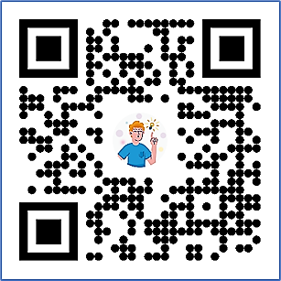
QR-код (Quick Response code) «код быстрого отклика»

Slide 6
Этикет и безопасность в сети Интернет

Slide 7
Этикет – установленный, принятый порядок поведения, форм обхождения.
Сетикет (сеть+этикет)

Slide 8
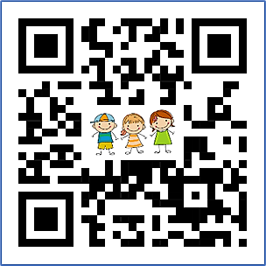
Венгерский кроссворд

Slide 9
Филворд – текстовая головоломка, задачей которой является разгадывание слова путём проведения сплошных горизонтальных и вертикальных линий, часто ломаных.

Slide 10
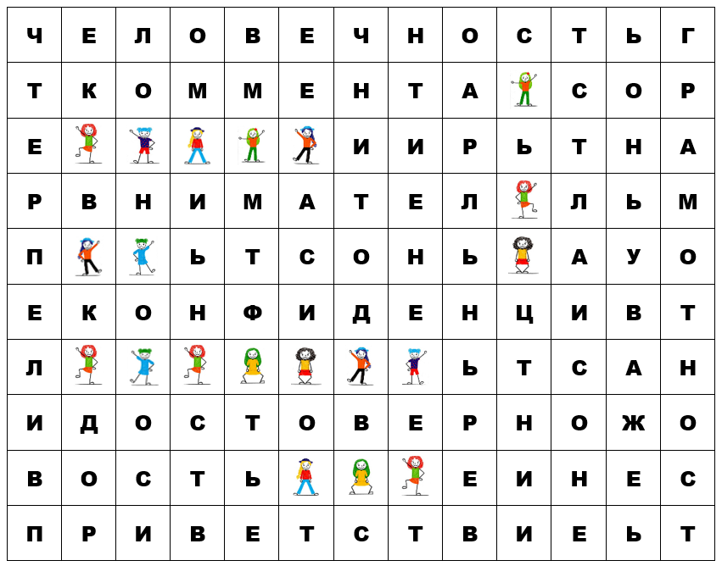

Slide 11
приветствие
грамотность
уважение
человечность
терпеливость
достоверность
конфиденциальность
внимательность
комментарии

Slide 12
Человечность
Золотое правило человечности –
относись к людям так, как хочешь, чтобы относились к тебе. Не ври, если сам не хочешь быть обманутым. Не предавай, если не хочешь, чтобы тебя предавали. Люби, если хочешь быть любимым. Помогай другим, и они помогут тебе.

Slide 13
Пословицы

Slide 14
Куда иголка, туда и нитка. Встречают по одёжке, провожают по уму. Что написано пером, не вырубишь топором. В гостях хорошо, а дома лучше. Сделал дело-гуляй смело. Кашу маслом не испортишь. Дарёному коню в зубы не смотрят. Семь раз отмерь и один отрежь. Грамоте учиться всегда пригодится. Что с возу упало, то пропало.

Slide 15
Минутка здоровья

Slide 17
Сценка

Slide 18
Мои действия для защиты в сети Интернет

Slide 19
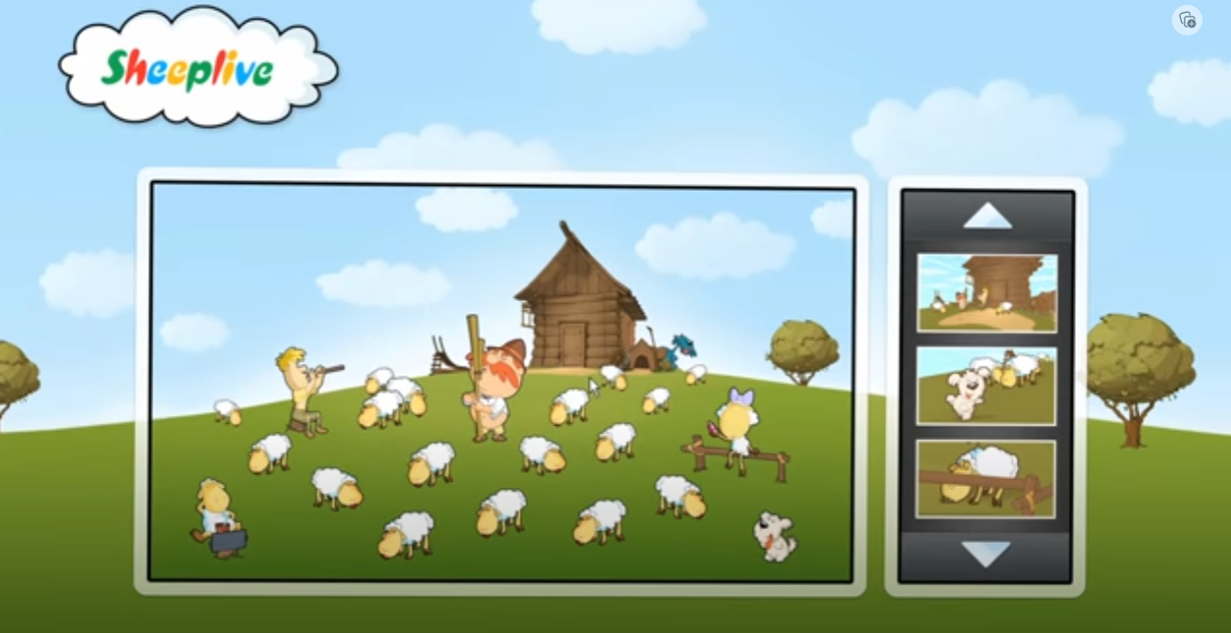
“Я никогда не буду...” или “Я всегда буду...”
Вести себя в соцсетях вежливо
Открывать и пересылать «письма счастья»
Покидать нехорошие веб-сайты
Хранить свой пароль в тайне
Обижать других в соцсетях
Участвовать в платных играх, конкурсах, лотереях
Выставлять свой адрес и телефон
Скрывать информацию о себе
Рассказывать родителям о проблемах в сети
Устанавливать антивирусную программу
Общаться в сети с незнакомыми людьми
Открывать подозрительные сообщения

Slide 22
Рефлексия. «Что если…»

Slide 23
Помните, где бы вы не находились – ведите себя культурно. Ведь красив тот, кто красиво поступает!

Slide 24
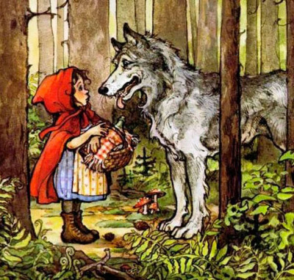
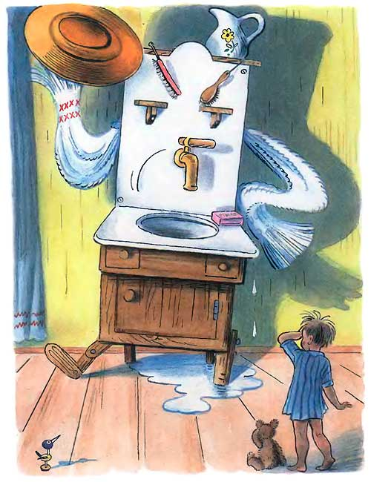
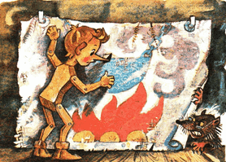
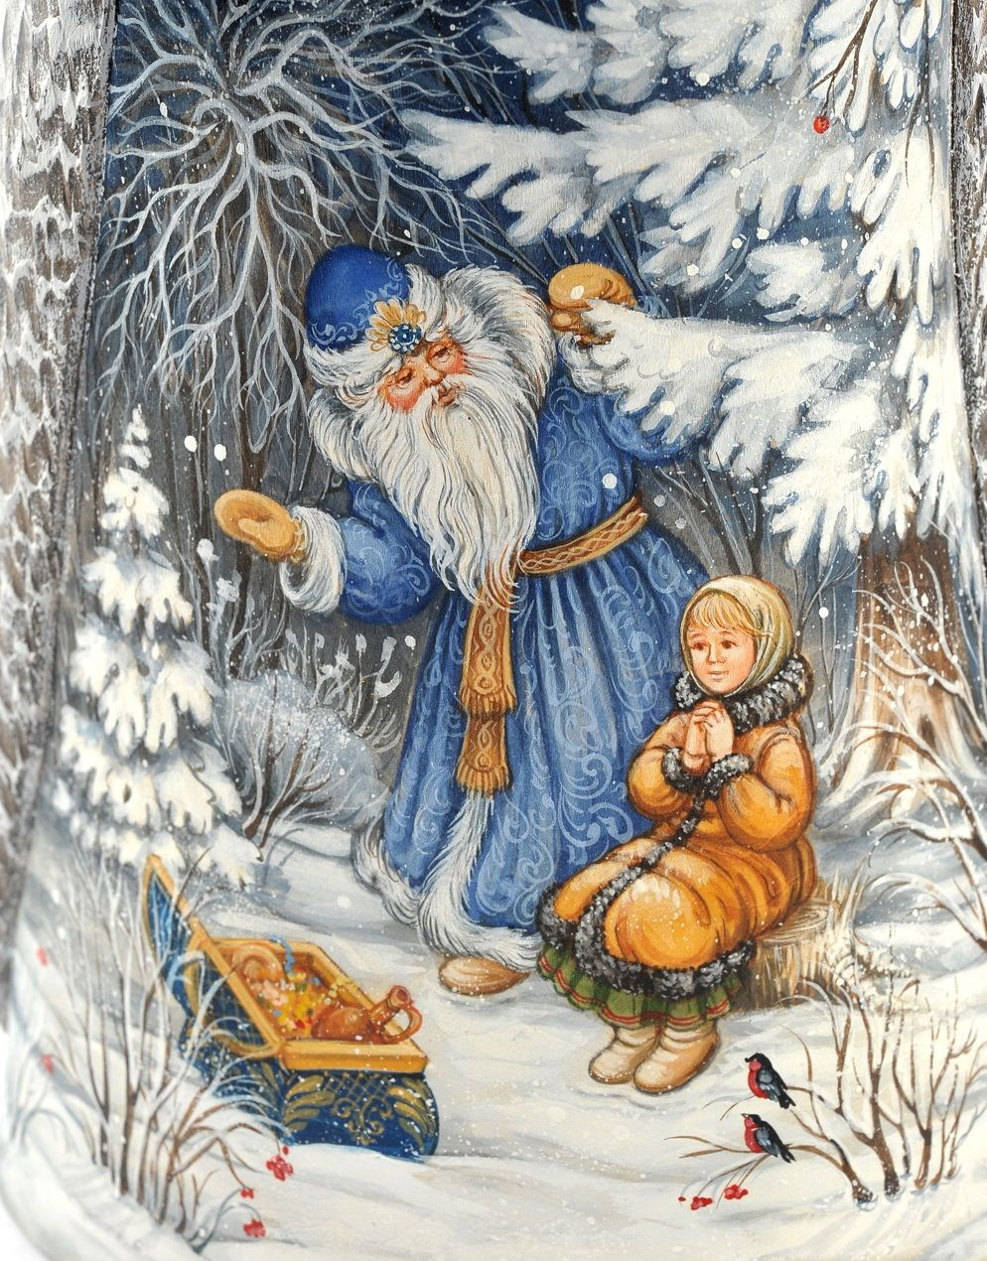
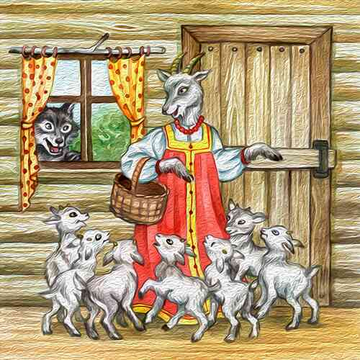
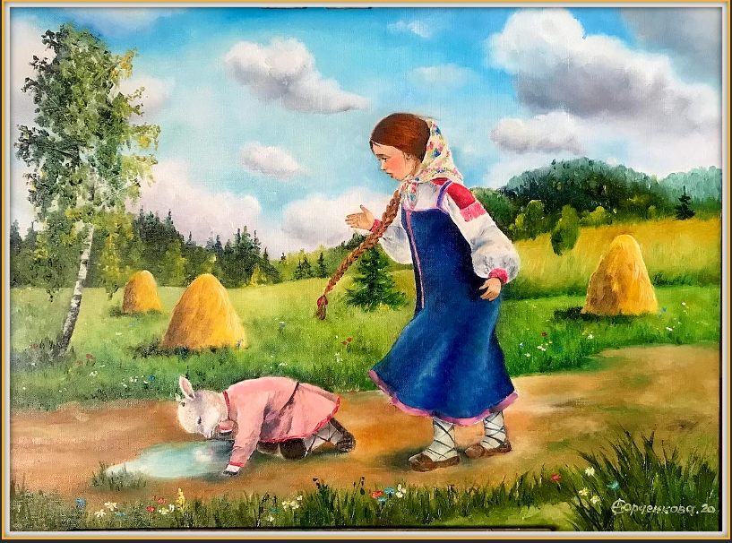
Сказки. «Сказка ложь, да в ней намёк, добру молодцу урок»

